Slide 1
泛FOF型多资产理财产品方案
渠道路演材料｜产品矩阵、配置框架与销售支持
V3.3｜2026年7月
Notes:
[Sources]
- 用户提供的Word V2.0与PPT模板

Slide 2
1.1 方案总览 · 核心框架
渠道先抓住四件事：客户、期限、产品与陪伴
产品矩阵不是产品清单，而是从客户需求到长期持有体验的一套销售与管理语言
从客户出发
用矩阵匹配
以配置管理
靠服务拿住
先问资金期限、流动性与回撤承受，再锁定产品单元
四类风险风格 × 四档期限，首期聚焦六类核心产品
SAA定义长期特征，TAA处理阶段偏离，工具服从组合目标
净值—基准—归因—调整统一口径，覆盖售前到持有期
4
4
6
3
风险风格
期限档位
首期核心产品
渠道交付：看懂/卖准/拿住
路演主线
定位差异 → 产品矩阵 → SAA/TAA → 资产与工具 → 质量控制 → 渠道服务
本材料帮助渠道回答：卖什么、卖给谁、为什么适合、净值波动时怎么解释。
1｜方案总览
Notes:
[Sources]
- Word V2.0：方案总览、渠道核心诉求

Slide 3
1.2 方案总览 · 路演主线
一条主线贯穿产品设计、销售匹配与持有期沟通
每一层都回答一个渠道问题，并向下一层提供约束
客户需求
→
产品矩阵
→
SAA / TAA
→
资产与工具
→
质量控制
→
渠道陪伴
问什么
选什么
怎么配
怎么做
怎么看
怎么说
期限
流动性
回撤承受
风险风格
最低持有期
核心产品
长期中枢
阶段偏离
风险预算
资产簇
策略积木块
基金/专户
净值与基准
收益归因
偏离诊断
售前培训
波动沟通
触发陪伴
渠道最终拿到的三类交付
看得懂
卖得准
拿得住
产品为何涨跌
当前是否仍符合定位
后续观察哪些指标
用矩阵匹配客户
用案例解释差异
用反向提示明确边界
建立持有期预期
解释波动与回撤
特殊触发及时陪伴
1｜方案总览
Notes:
[Sources]
- Word V2.0：产品管理主线与渠道服务目标

Slide 4
2.1 产品定位 · FOF差异
泛FOF的核心差异是产品层组合管理，而不是基金集合
差异主要来自客户起点、期限设计、工具范围和管理方式，不作绝对优劣判断
比较维度 | 泛FOF型理财产品 | 公募FOF
客户起点 | 资金期限、风险承受与净值体验 | 基金组合风险收益目标
工具范围 | 基金、专户、资管计划及合规直投 | 原则上以公募基金为主要底层
固定收益 | 可直接管理或通过专户/基金实施 | 主要通过债券基金等间接实现
策略控制 | 期限、信用、杠杆、流动性与边界可统一约束 | 受基金合同、开放安排和管理方式约束
渠道怎么说
不是“选更多基金”，而是先定义客户场景，再用多种合规工具实现组合目标。
优势体现在期限、风险预算和工具选择能围绕同一产品单元管理。
必须同时说明的边界
专户不天然优于基金；策略丰富不等于组合一定更好。
比较必须统一策略、区间和费后口径，并评估规模、流动性、透明度和运营成本。
渠道一句话
先确定客户需要什么样的产品，再决定使用哪些基金、专户和策略来实现。
2｜产品定位
Notes:
[Sources]
- Word V2.0：泛FOF型理财与公募FOF差异
- FOF辅助材料：实施载体—公募基金与专户

Slide 5
2.2 产品定位 · 客户需求
五个问题把客户需求转化为可执行的产品选择
期限与风险风格先锁定矩阵单元，再讨论具体工具和市场观点
1
资金多久不用？
→
30 / 90 / 180 / 365天
2
中途是否可能用钱？
→
流动性与最低持有期
3
能接受多大净值波动？
→
稳健低波 → 进取增强
4
更看重稳定、增利还是成长？
→
收益来源与高波动资产中枢
5
是否愿意持有更长时间换取弹性？
→
推荐持有期与客户体验
反向提示：如果期限与风险承受不匹配，应调整产品单元，而不是靠“市场看好”覆盖不匹配。
2｜产品定位
Notes:
[Sources]
- Word V2.0：客户场景、期限设计与渠道匹配

Slide 6
3.1 产品矩阵 · 总览
四类风险风格 × 四档期限构成完整产品矩阵
“核心”优先布局，“扩展”视需求发行，“储备”保留模型，“不建议”表示期限与风险特征不匹配
风险风格 | 30天 | 90天 | 180天 | 365天
稳健低波（高波动资产0%–5%） | 核心 | 扩展 | 扩展 | 储备
稳健增利（高波动资产0%–10%） | 储备 | 核心 | 核心 | 扩展
均衡成长（高波动资产5%–15%） | 不建议 | 储备 | 核心 | 核心
进取增强（高波动资产5%–25%） | 不建议 | 不建议 | 储备 | 核心
渠道使用顺序：先期限 → 再风险风格 → 最后比较同单元下的具体产品与实施工具。
3｜产品矩阵
Notes:
[Sources]
- Word V2.0：产品矩阵表（核心/扩展/储备/不建议）

Slide 7
3.2 产品矩阵 · 低波产品
前三类核心产品承接流动性、稳健与适度增利需求
低波产品仍需区分期限、久期与信用风险，增强仓不能改变产品的稳健定位
产品单元 | 最短持有期 | 推荐持有期 | 高波动资产 | 战略中枢 | 核心定位
稳健低波30天 | 30天 | 60天 | 0%–5% | 2% | 短久期、低波动和流动性优先
稳健增利90天 | 90天 | 180天 | 0%–10% | 5% | 固收核心加有限多策略增强
稳健增利180天 | 180天 | 365天 | 0%–10% | 6% | 增加固收策略和转债空间
稳健30天
增利90天
增利180天
强调流动性与净值稳定
适合短期闲置资金
以固收积累为核心
适度增强但控制回撤
拉长持有窗口
提高策略与收益来源弹性
3｜产品矩阵
Notes:
[Sources]
- Word V2.0：六类核心产品参数卡（前三类）

Slide 8
3.3 产品矩阵 · 成长产品
后三类核心产品用更长持有期换取多资产收益弹性
均衡与成长类产品必须同时管理风格集中、容量、流动性与尾部风险
产品单元 | 最短持有期 | 推荐持有期 | 高波动资产 | 战略中枢 | 核心定位
均衡成长180天 | 180天 | 365天 | 5%–15% | 10% | 多风格权益及其他风险溢价
均衡成长365天 | 365天 | 365天 | 5%–15% | 12% | 完整的跨资产、跨周期配置
进取增强365天 | 365天 | 365天 | 5%–25% | 15% | 长期风险溢价与主动管理结合
成长180天
成长365天
增强365天
跨资产均衡风险贡献
增强净值上行弹性
更完整地承接权益与转债周期
强调长期持有
更高风险预算与风格暴露
适合更强承受能力客户
3｜产品矩阵
Notes:
[Sources]
- Word V2.0：六类核心产品参数卡（后三类）

Slide 9
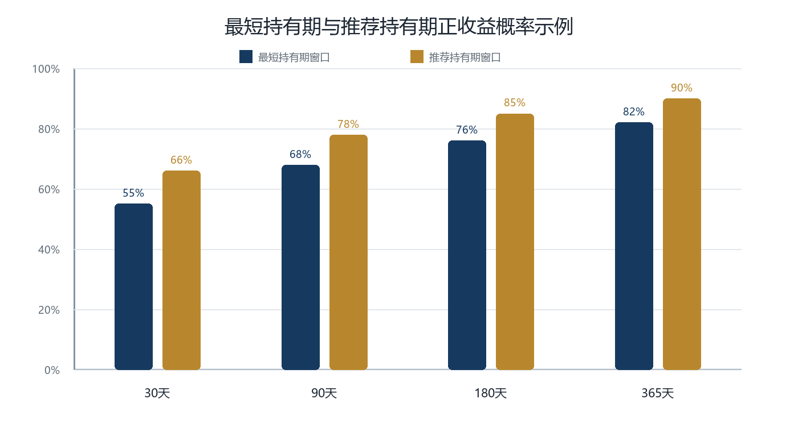
3.4 产品矩阵 · 持有期
最低持有期解决产品机制，推荐持有期管理客户体验
渠道同时展示两种期限，避免客户把“可赎回”误解为“短期一定盈利”
最短持有期 | 默认推荐持有期 | 设计重点 | 主要适用单元
30天 | 60天 | 短久期、低波动和流动性优先 | 稳健低波
90天 | 180天 | 固收底仓与有限策略增强 | 稳健增利
180天 | 365天 | 固收策略、转债及多资产配置 | 稳健增利、均衡成长
365天 | 365天 | 年度配置、多资产和多风格组合 | 均衡成长、进取增强
渠道表达
最短持有期：产品机制允许的最短时间。
推荐持有期：更有利于跨越波动、提高稳定持有体验的时间窗口。
正收益概率须基于最终SAA、费用、现金和再平衡规则测算。
3｜产品矩阵
Notes:
[Sources]
- Word V2.0：最短/推荐持有期与正收益概率图示

Slide 10
3.5 产品矩阵 · 渠道选择
渠道用“期限—风险—收益来源—体验”完成产品选择
不从某只基金或单一行情主题出发，避免产品与客户需求错位
资金期限
→
流动性要求
→
波动承受
→
收益偏好
→
矩阵单元
客户特征 | 优先判断 | 对应产品方向 | 不匹配信号
短期闲置、随时可能用款 | 流动性与净值稳定 | 稳健30天 / 增利90天 | 只因看好权益而拉高风险
可持有半年、希望适度增利 | 回撤容忍与固收增强 | 增利180天 / 成长180天 | 把增强仓当作收益承诺
可持有一年、追求长期弹性 | 权益与多资产风险贡献 | 成长365天 / 增强365天 | 不能接受阶段回撤
销售纪律：客户不匹配时，调整产品单元；不要用市场观点替代适当性判断。
3｜产品矩阵
Notes:
[Sources]
- Word V2.0：客户场景与搭建方式

Slide 11
4.1 配置框架 · SAA/TAA
SAA定产品长期性格，TAA管理阶段性偏离
先定义目标与风险预算，再选择资产、策略和实施工具
确定产品单元
→
设置目标约束
→
形成SAA中枢
→
设定TAA范围
→
选择工具标的
→
持续监控再平衡
管理层级 | 回答的问题 | 主要输出 | 渠道解释
SAA战略配置 | 长期靠哪些风险收益来源？ | 资产中枢、风险预算、长期基准 | 产品为什么具有这种长期特征
TAA战术配置 | 当前市场状态应偏离多少？ | 卫星仓位、触发与退出条件 | 阶段变化不等于改变产品定位
策略/标的选择 | 用什么工具实现？ | 基金、专户、指数工具与标的 | 工具服从组合目标
质量控制 | 是否持续符合定义？ | 净值、归因、偏离与调整建议 | 为什么调整、调整到什么程度
核心关系：产品矩阵 → SAA → TAA → 工具选择 → 质量控制；顺序不能倒置。
4｜配置框架
Notes:
[Sources]
- Word V2.0：SAA/TAA分层管理
- FOF辅助材料：投资管理六步流程与四层架构

Slide 12
4.2 配置框架 · 风险预算
风险预算把资金权重转化为风险贡献：公式、约束与校准示例
以下为模型机制示例，并非拟发行产品最终参数；正式参数须结合资产上下限、流动性、容量和监管约束复核
核心公式
组合波动率：σp ＝ √(wᵀΣw)
边际风险贡献：MRCᵢ ＝ (Σw)ᵢ / σp
策略风险贡献：RCᵢ ＝ wᵢ × MRCᵢ
相对风险贡献：RRCᵢ ＝ RCᵢ / σp
优化目标：min Σᵢ(RRCᵢ − bᵢ)²
01
输入参数
资金权重、波动率、相关性与资产约束
02
计算贡献
先求σp，再计算MRCᵢ、RCᵢ与RRCᵢ
03
比较预算
比较实际RRCᵢ与目标bᵢ的偏离
04
约束求解
在上下限、流动性和容量约束下调整权重
w：资金权重向量 Σ：协方差矩阵 σp：组合波动率 bᵢ：目标风险预算
风险来源 | 量化初始风险预算 | 主观校准后 | 校准依据（示例）
固收票息与久期 | 70% | 76% | 票息可见度较高，同时约束久期和信用尾部
红利与低波权益 | 10% | 8% | 估值仍有支撑，但交易拥挤度上升
科技成长权益 | 8% | 4% | 盈利弹性较高，但波动率和拥挤度偏高
黄金及商品 | 7% | 7% | 保留对冲通胀、地缘和股债共振风险的预算
绝对收益与对冲 | 5% | 5% | 结合策略容量、流动性和实盘稳定性控制
主观校准后的目标风险预算
固收票息与久期
76%
红利与低波权益
8%
科技成长权益
4%
黄金及商品
7%
绝对收益与对冲
5%
4｜配置框架
Notes:
[Sources]
- Word V2.0：风险预算模型案例、核心公式、量化初始风险预算与主观校准后示例；本页为机制示例，不代表最终产品参数

Slide 13
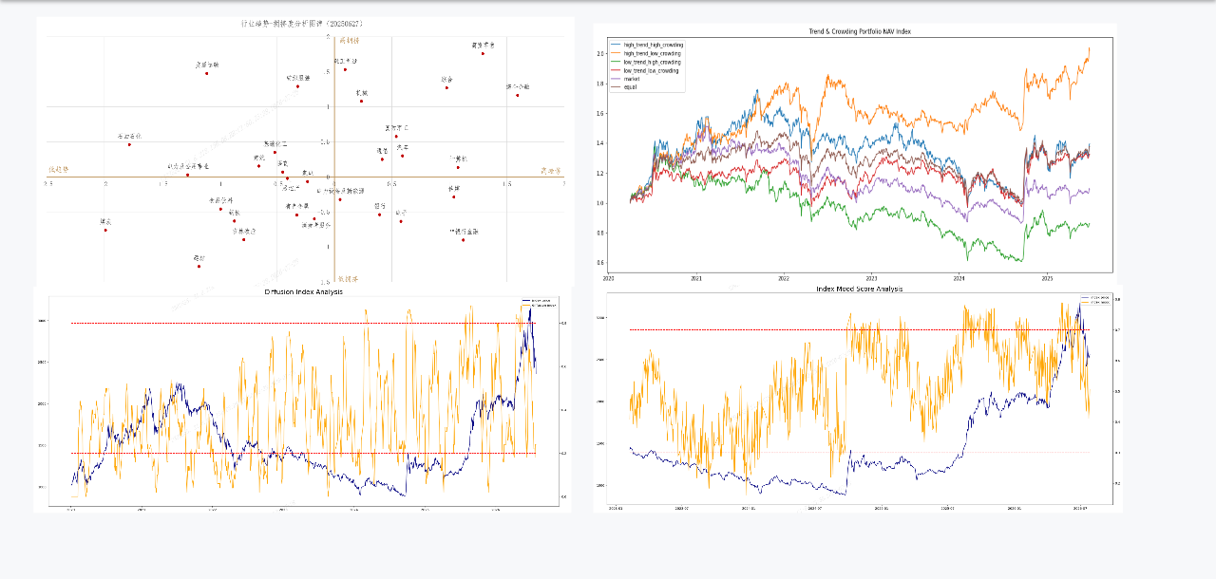
4.3 配置框架 · 决策闭环
量化模型提供纪律化信号，研究判断负责校准与解释
模型输出风险状态与资产倾向，TAA在授权范围内执行，并在触发条件满足后回归SAA
01 数据输入
增长 / 通胀 / 流动性
02 状态识别
估值 / 趋势 / 波动
03 模型输出
风险状态 / 资产倾向
04 研究校准
制度 / 盈利 / 拥挤
05 TAA执行
幅度 / 有效期 / 退出
06 持续复核
净值 / 归因 / 回归SAA
→
→
→
→
→
模型输入与输出
输入：增长、通胀、流动性、估值、趋势与波动
输出：风险状态、资产倾向评分与允许偏离范围
研究校准
识别制度、盈利、拥挤和容量变化
判断参数有效期，明确校准依据和退出条件
风险纪律
调整不突破授权范围；执行后持续复核净值与归因
条件满足后逐步回归产品SAA中枢
渠道口径：量化模型提供纪律化信号，主观研究负责解释和校准，风险规则约束幅度、期限与退出。
4｜配置框架
Notes:
[Sources]
- Word V2.0：量化+主观投资决策闭环
- FOF辅助材料第10-12页：主观+量化决策闭环、TAA多维信息融合、量化模型演示

Slide 14
4.4 配置框架 · TAA战术行业配置
三类信息交叉验证后形成行业权重，执行全过程保留边界与退出
在SAA长期配置基础上，TAA仅在授权范围内调整行业权重，并明确触发依据、调整幅度、有效期限与退出条件
量化行业轮动
主观市场判断
外部买方研究输入
模型提供方向、强度与拥挤度信号
结合宏观与市场环境进行方向修正
补充量化模型难以覆盖的产业与基本面信息
趋势信号
右侧进入
市场投票结果
顺应一致预期
捕捉有效趋势
风险偏好
判断资金参与意愿及权益配置环境
基金公司路演
获取基金经理配置思路与组合变化
流动性环境
关注政策周期、资金面和信用条件变化
券商策略观点
跟踪市场趋势、风格与行业判断
拥挤度信号
左侧退出
识别羊群效应
监测非理性行为
控制极端拥挤风险
风格切换
识别成长、价值及行业轮动方向
行业调研交流
了解产业景气、供需与竞争格局变化
风险事件
评估冲击路径并调整组合风险暴露
基本面验证
交叉核验行业判断与盈利假设
01 多维信息融合
量化＋主观＋外部
→
02 一致性检验
方向＋强度＋时效
→
03 行业权重调整
相对SAA中枢偏离
→
04 TAA方案执行
幅度＋期限＋退出
→
05 组合持续复核
收益增强＋风险控制
授权边界
不突破产品风险预算、资产上下限与集中度约束
冲突处理
量化与研究结论不一致时，降低幅度或延后执行
退出纪律
信号失效、拥挤上升或条件达成后逐步回归SAA
渠道口径：TAA不是脱离SAA的短期押注，而是有依据、有边界、有期限、有退出的战术行业配置。
4｜配置框架
Notes:
[Sources]
- FOF辅助材料第11页：TAA战术资产配置框架——量化行业轮动、主观市场判断、外部买方研究输入
- Word V2.0：SAA/TAA分层管理、动态调整授权边界与退出纪律

Slide 15
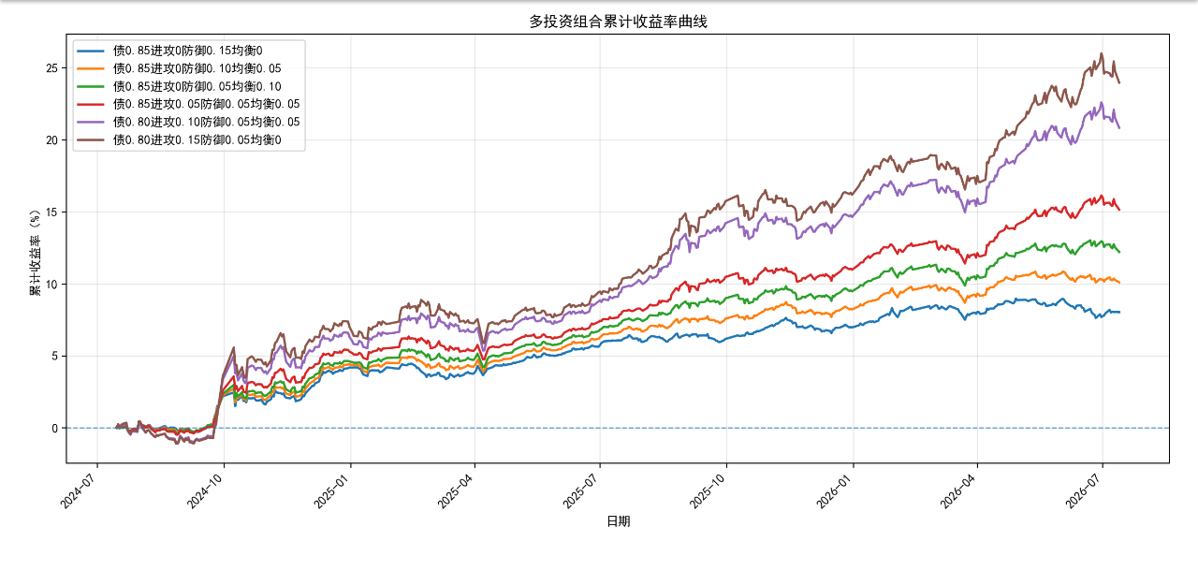
4.5 配置框架 · 产品案例
示例回测显示积木块配比改变收益路径，也同步改变风险暴露
回测用于解释产品差异，不用于承诺收益；正式外发须同步披露波动、回撤、费用和再平衡规则
1｜渠道怎么看
同一债券底仓下，进攻、均衡和防御积木块比例不同，会形成不同的累计收益路径。
2｜必须同时展示
累计收益之外，还需同步展示年化波动、最大回撤、回撤修复期及推荐持有期。
3｜正式发布前复核
确认数据区间、费后口径、基准规则、再平衡频率、交易约束及实盘/回测/模拟属性。
案例页结论应落到：为什么形成不同路径、是否仍符合产品定位、客户需要持有多久。
4｜配置框架
Notes:
[Sources]
- Word V2.0：典型产品净值与合成基准图示
- FOF辅助材料第13页：多投资组合累计收益率示例回测；原页作者提示已删除并改为渠道可见口径

Slide 16
5.1 资产与工具 · 资产簇
七类资产簇覆盖主要风险收益来源，并明确各自组合功能
先识别收益来源与风险，再选择具体基金、专户或其他实施工具
资产簇 | 主要收益来源 | 组合功能 | 主要风险
短久期固收 | 票息、期限利差、适度骑乘 | 流动性、基础收益和净值稳定 | 资金面、信用、流动性、再投资
中等久期配置固收 | 票息、骑乘、信用利差、资本利得 | 产品核心配置和收益积累 | 久期、信用利差、杠杆
长久期交易固收 | 久期、曲线和波段交易 | 提高固收收益弹性 | 利率反向变化和交易时点
可转债 | 债底、正股、波动率和个券选择 | 提供固收与权益之间的非线性收益 | 正股、估值、信用、赎回和流动性
权益Beta/Alpha | 权益风险溢价、风格和管理人Alpha | 长期增长和收益弹性 | 市场、风格、行业、管理人、流动性
商品 | 趋势、通胀和地缘风险溢价 | 分散股债共振风险 | 趋势反转、波动、汇率、跟踪误差
绝对收益与对冲 | 市场中性、套利、多策略和对冲 | 降低方向性依赖 | 基差、模型、杠杆、容量和尾部风险
组合分散优先跨资产簇和策略簇实现，而不是简单增加基金数量。
5｜资产与工具
Notes:
[Sources]
- Word V2.0：七类资产簇表
- FOF辅助材料：七大资产簇分类

Slide 17
5.2 资产与工具 · 主动基金筛选
主动基金筛选不是简单排名，而是验证超额收益能否持续
从可投池、定量评价、定性尽调到组合构建和退出，形成可复核的闭环
可投池构建
→
定量评价
→
定性尽调
→
组合构建
→
跟踪与退出
环节 | 核心检查 | 证据与方法 | 形成的决策
可投池构建 | 规模、日均成交额、成立年限、经理任职年限、机构持有稳定性、合规负面清单 | 同类策略、同区间、同费后口径建立可比样本 | 进入可投池或列入观察
定量评价 | 超额收益、分年度胜率、滚动排名、波动率、最大回撤、Calmar | Brinson拆分配置与选股；Barra检验风格暴露和漂移 | 判断收益来源、稳定性与尾部风险
定性尽调 | 投资理念、决策框架、能力圈边界、团队平台、言行与持仓一致性 | 访谈、持仓穿透、归因复核、团队稳定性验证 | 确认超额收益是否可持续
组合构建 | 风格互补、相关性、单只基金与单一管理人集中度、产品特征匹配 | 比较加入前后的收益分布、波动、回撤和流动性 | 决定配置权重与替代关系
跟踪与退出 | 月度净值与回撤；季度持仓和风格漂移；半年度归因复核 | 经理变更、规模突变、风格漂移、连续跑输基准或合规声誉事件触发复核 | 保留、降权、替换或退出
公募基金与专户统一标准
专户与公募基金使用同一套可投池、定量评价、定性验证、组合适配和持续跟踪流程；专户管理人包括内部投资经理与合作机构投资经理，均纳入统一评价。
专户额外核验
合同授权、容量、杠杆、流动性、信息透明度、预警与回撤处置。
5｜资产与工具
Notes:
[Sources]
- FOF辅助材料第4页：公募基金投研体系—主动管理型
- Word V2.0：公募基金与专户统一筛选和管理原则

Slide 18
5.3 资产与工具 · 指数基金筛选
指数工具的专业度在于控制损耗、成本并获取可持续增强
先判断指数收益上限，再逐项压缩跟踪损耗和交易成本，最后评估增强收益
组合实际收益 ＝ 指数收益 － 跟踪损耗 － 交易成本 ＋ 增强收益
收益环节 | 筛选重点 | 核心指标与检查 | 组合管理含义
指数收益 | 编制规则透明、样本空间合理、加权方式与调样规则可执行 | 行业/风格暴露、集中度、容量、成分股流动性；区分宽基、行业主题与Smart Beta | 决定收益上限和长期风险暴露
跟踪损耗 | 识别同一指数下的效率分化 | 年化跟踪误差、日均跟踪偏离、费率、现金拖累、申赎与分红时点、规模门槛 | 优先选择稳定、可解释的复制效率
交易成本 | 评估场内ETF、场外联接及不同交易路径 | 买卖价差、IOPV偏离、冲击成本、规模与日均成交量；避免调样日和分红日拥挤 | 决定实际可执行成本和流动性
增强收益 | 合规增厚且不能破坏指数定位 | 打新、证券借贷、股指期货替代、成分股轮动；检查容量、基差和合规边界 | 把可持续增强与偶然收益分开
核心—卫星
被动工具承担市场收益，主动或增强工具承接可验证的超额收益。
合并暴露监控
主动与被动的行业、风格和因子暴露合并计算，避免重复下注。
统一管理口径
指数基金、指数增强公募及量化专户均按同一收益分解和再平衡规则复核。
专户管理人覆盖内部投资经理与合作机构投资经理；评价标准一致，专户另行核验授权、容量、杠杆、流动性和透明度。
5｜资产与工具
Notes:
[Sources]
- FOF辅助材料第5页：公募基金投研体系—被动指数型
- Word V2.0：指数基金、指数增强与量化专户的统一比较口径

Slide 19
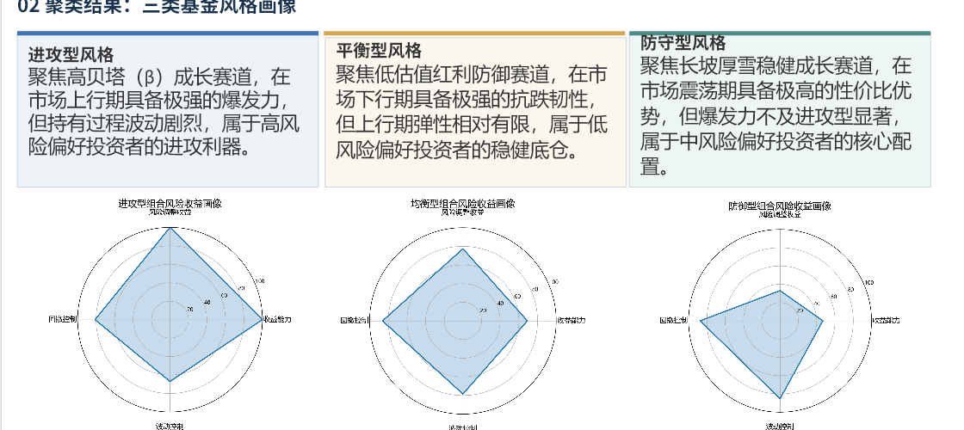
5.4 资产与工具 · 量化聚类
量化聚类把“名义风格”转化为可比较的收益风险画像
基于同一观察期和频率计算核心指标，经标准化和K-Means聚类后输出进取、平衡与防守标签
1｜基金池初筛
剔除成立时间短、规模过小、缺失值过多及不可投样本
2｜核心指标计算
年化收益、夏普比率、最大回撤、波动率及回撤修复特征
3｜数据标准化
采用Z-Score消除量纲差异，确保不同指标可比较
4｜K-Means聚类
按收益能力、波动控制、回撤控制和风险收益比识别内在特征
5｜风格标签输出
形成进取型、平衡型、防守型画像，并进入组合约束与持续监测
公募基金和专户使用同一指标、同一标准化与聚类流程；专户管理人包括内部投资经理和合作机构投资经理。标签反映当前状态，不是永久结论。
5｜资产与工具
Notes:
[Sources]
- FOF辅助材料第6页：基于收益风险特征的基金聚类分类
- 聚类方法示例：基金池筛选、指标计算、Z-Score标准化、K-Means聚类和标签输出

Slide 20
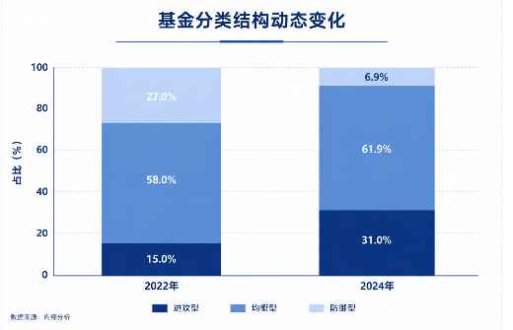
5.5 资产与工具 · 风格跟踪
分类标签不是永久结论，市场状态变化会推动基金画像迁移
持续跟踪收益、波动、回撤、持仓和风险因子，识别风格漂移并触发再评估
宏观环境变化
→
市场状态变化
→
基金收益风险特征变化
→
标签迁移与组合调整
跟踪层次 | 公募基金与专户统一检查 | 主要触发信号
月度表现 | 净值、基准、波动率、最大回撤、回撤修复及费后超额收益 | 连续跑输基准、波动或回撤明显超出同类
季度穿透 | 持仓结构、行业/风格因子、集中度、容量和流动性 | 持仓与既定策略不一致、风格暴露跨越阈值
半年度复核 | 收益归因、聚类标签、团队稳定性和组合适配度 | 标签持续迁移、超额收益来源弱化或相关性上升
事件触发 | 管理人变更、授权变化、规模突变、杠杆变化及合规声誉事件 | 即时启动重新尽调、降权、替换或退出
风险偏好扩张期 ｜ 市场震荡分化期 ｜ 风险释放期
持续跟踪形成管理动作
月度监测表现、季度穿透持仓与因子、半年度复核归因和标签；事件触发即时重新尽调，最终形成保留、降权、替换或退出。
专户管理人范围
内部投资经理与合作机构投资经理统一分类、统一跟踪；另加合同授权和运营约束。
5｜资产与工具
Notes:
[Sources]
- FOF辅助材料第7页：基金风格动态演化与分类结构变化
- 公募基金及专户统一采用持续跟踪、风格漂移识别和触发复核流程

Slide 21
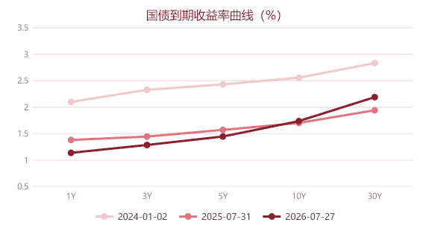
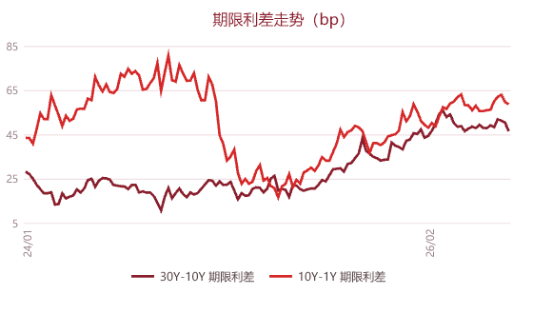
6.1 固收与专户 · 市场环境
固收收益率曲线低位陡峭，久期与票息需要分层管理
截至2026-07-27的辅助素材显示：短端较锚定，长端仍保留期限溢价
全曲线下移
形态陡峭
短端锚定
1Y / 10Y / 30Y收益率较2024年明显下台阶
长端期限溢价仍在，长久期交易需要择时与回撤约束
短端加杠杆的息差空间被压平，流动性管理更重要
6｜固收与专户
Notes:
[Sources]
- 固收辅助材料第1页：市场环境与收益率曲线，数据截至2026-07-27

Slide 22
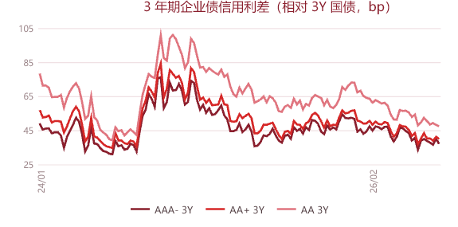
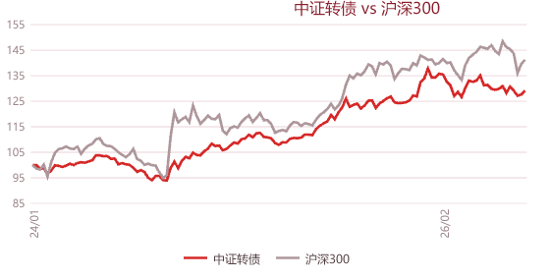
6.2 固收与专户 · 分层策略
固收按短久期、中等久期、长久期交易与转债分层取收益
不同来源承担不同功能，避免把所有固收收益都归为“票息”
短久期票息
中等久期配置
长久期交易
可转债
0.5–1.5Y
净值波动较低
承担流动性底仓
2–4Y
票息与资本利得
承担核心积累
7–30Y
低利率下的弹性来源
强调择时与止盈
债底 + 正股 + 波动率
连接固收与权益
渠道解释：固收增强来自多层收益来源，但每一层都对应不同的久期、信用、流动性与回撤约束。
6｜固收与专户
Notes:
[Sources]
- 固收辅助材料第2页：分层配置与信用利差、转债走势
- Word V2.0：四类固收与转债专户

Slide 23
6.3 固收与专户 · 专户边界
固收专户的价值在可实施性，同时存在明确使用边界
专户应在同策略、同区间、同费后口径下与公募基金比较
比较维度 | 委外专户 | 公募基金
综合费率 | 管理费可协商，无申赎摩擦 | 管理费+托管费+销售服务费等
持仓透明 | 每日估值，可穿透到每一只券 | 定期披露，存在信息时滞
信用与久期 | 可写入合同并设置单一主体约束 | 受基金合同与组合管理约束
流动性安排 | 开放频率与回款机制可约定 | 统一账户和开放安排
成本更薄
费率结构可协商，减少部分长期直接沉淀为组合净收益的摩擦
风险可控
集中度、久期上限、入库标准与合同约束可统一
激励对齐
业绩基准与超额分成可与本产品考核口径一致
短久期固收
中等久期配置
长久期交易
可转债
30 / 90天
90 / 180 / 365天
180 / 365天
以180 / 365天为主
6｜固收与专户
Notes:
[Sources]
- Word V2.0：固收/转债专户实施
- 固收辅助材料第3页：委外专户为主的投资架构

Slide 24
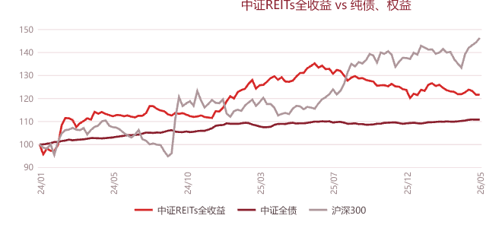
6.4 固收与专户 · REITs
公募REITs在价格调整后提供长期实物资产配置价值
辅助素材截至2026-07-27；渠道应同时说明阶段回撤、收益结构和仓位纪律
1｜价格端风险已较充分释放
阶段回撤显著，说明REITs并非低波动替代品；配置前需确认客户承受能力。
2｜收益结构偏长期实物资产
经营权类现金流可预测性较强，是组合中相对稀缺的长期收益来源。
3｜建仓节奏与限额纪律
分批建仓、单项目限额与总仓位约束，控制价格和流动性风险。
4.24%
8.91%
-17.40%
-7.06%
年化收益
年化波动
最大回撤
2026年以来
日收益相关系数：全债0.13｜转债0.14｜沪深300 0.09
6｜固收与专户
Notes:
[Sources]
- 固收辅助材料第5页：公募REITs配置价值，数据截至2026-07-27

Slide 25
7.1 策略积木块 · 组合搭建
同为10%高波动资产，不同积木块组合会形成不同产品特征
防御、均衡和成长三种搭法服务不同客户目标；正式方案须与产品SAA和风险预算一致
策略积木块 | 防御收益型 | 均衡配置型 | 成长增强型
红利价值 | 4% | 2% | 0%
低波权益 | 2% | 1% | 0%
宽基Beta | 1% | 2% | 1%
科技成长 | 0% | 2% | 5%
小盘成长 | 0% | 0% | 2%
可转债 | 1% | 1% | 1%
黄金及商品 | 1% | 1% | 1%
公募REITs | 1% | 1% | 0%
合计 | 10% | 10% | 10%
防御收益型
红利价值 4%
低波权益 2%
其他 3%
改善波动与现金流特征
均衡配置型
红利价值 2%
宽基Beta 2%
科技成长 2%
其他 4%
平衡增长与分散
成长增强型
科技成长 5%
小盘成长 2%
其他 2%
提高上行弹性
7｜策略积木块
Notes:
[Sources]
- Word V2.0：10%高波动资产三种搭法及具体权重

Slide 26
7.2 策略积木块 · 情景检验
历史情景用于解释管理机制，不用于预测未来
回放关注当时可获得的数据，并把市场问题转化为可执行的组合管理启示
情景 | 主要问题 | 模型关注 | 组合管理启示
2018年权益风险偏好下行 | 权益Beta和成长风格风险上升 | 波动率、下行相关性、估值和趋势 | 控制成长预算，增加防御和流动性
2020年初跨资产冲击 | 相关性和流动性短期失真 | 压力矩阵、现金需求和尾部风险 | 降低低流动性风险，分阶段恢复
2024年初小微盘冲击 | 风格拥挤和流动性风险释放 | 小盘Beta、拥挤度、容量和流动性 | 收紧容量，增加宽基和红利分散
2024年9月后风格切换 | 趋势转正但波动和拥挤上升 | 趋势、估值、成交和相关性 | 分批增加风险预算并及时再平衡
渠道表达1
渠道表达2
渠道表达3
市场冲击首先改变风险贡献，不是简单判断涨跌。
调整围绕流动性、集中度和风险预算展开。
阶段调整有退出条件，最终回归SAA中枢。
7｜策略积木块
Notes:
[Sources]
- Word V2.0：历史市场情景与组合管理启示

Slide 27
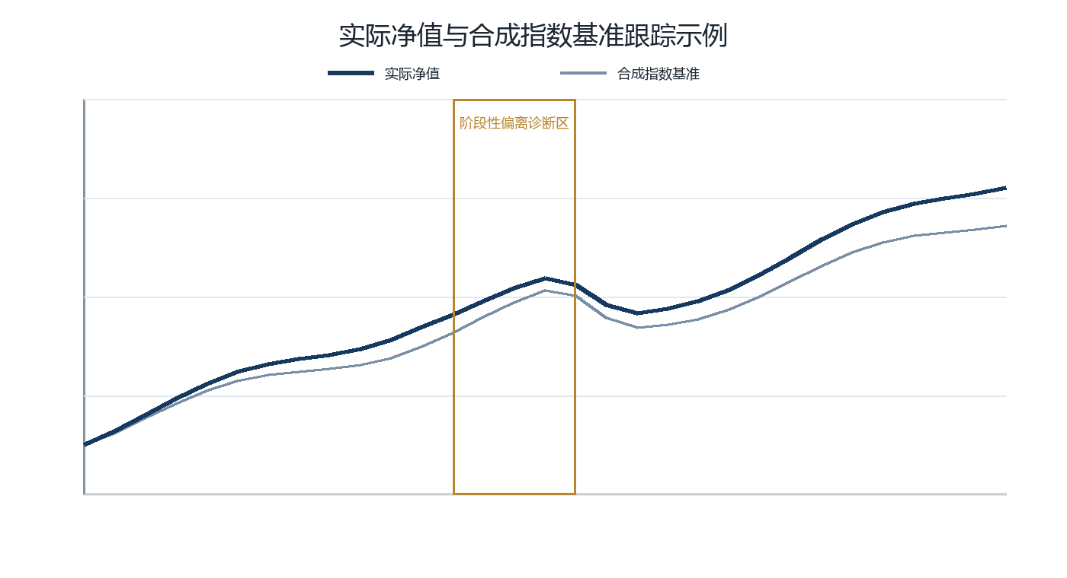
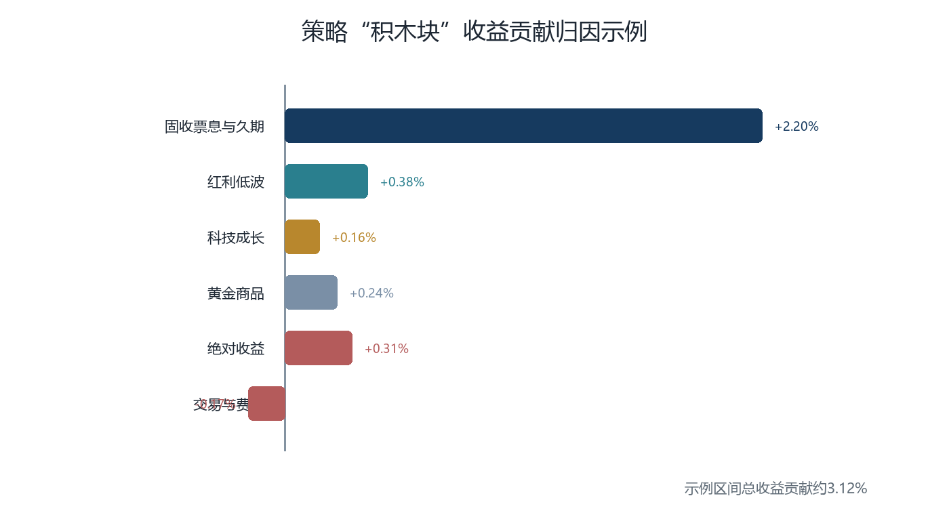
8.1 质量控制 · 诊断框架
质量控制用净值、基准与归因持续验证产品是否偏离定位
渠道看到的不只是结果，还包括偏离来源和后续处理方向
控制模块 | 主要检查 | 主要输出
组合构建 | 是否符合矩阵定义、SAA、风险预算、流动性和监管约束 | 组合检查表、风险预算和约束结果
板块配置 | 实际配置与SAA中枢、TAA偏离及各积木块风险贡献 | 配置偏离、风格、久期、信用和流动性暴露
单位净值走势 | 实际净值与合成指数基准的累计差异和滚动偏离 | 净值、基准、滚动超额、波动率和回撤
收益归因 | 按积木块拆分收益、风险、下行及Alpha贡献 | 归因瀑布图、风险贡献和异常清单
调整建议 | 偏离是否改变产品长期特征及应如何处理 | 调整方向、幅度、触发、退出和复核时间
诊断顺序：实际净值 vs 基准 → 策略积木块归因 → 风险贡献与异常清单 → 调整建议。
8｜质量控制
Notes:
[Sources]
- Word V2.0：产品质量控制表、净值与基准图、积木块归因图

Slide 28
8.2 质量控制 · 动态调整
动态调整从识别偏离开始，以回归SAA中枢结束
不同偏离需要不同参数校准与TAA操作，避免把短期行情变成永久风格漂移
发现偏离
→
完成归因
→
判断性质
→
提出建议
→
投资决策
→
执行复核
情景 | 质量控制发现 | 参数校准 | TAA操作
债券市场快速调整 | 固收波动、久期风险和流动性折价上升 | 提高固收压力波动率和赎回假设 | 降低杠杆与久期，增加可变现资产，避免机械抛售
权益风格快速切换 | 成长或小盘风险贡献和簇内相关性上升 | 提高拥挤度和流动性折扣 | 降低集中风格，增加宽基和红利分散
股债相关性转正 | 传统股债分散效果下降 | 提高压力相关性矩阵权重 | 增加现金、黄金或对冲策略预算
管理人Alpha变化 | 实际净值持续弱于同簇基准 | 降低管理人置信度和容量 | 先进行簇内替换，避免改变产品长期风格
调整有幅度、有期限、有退出；条件满足后，组合逐步回归SAA，而非持续追逐行情。
8｜质量控制
Notes:
[Sources]
- Word V2.0：动态调整与TAA情景表
- FOF辅助材料：TAA多维信息融合与决策闭环

Slide 29
9.1 渠道服务 · 服务闭环
渠道服务围绕“看得懂、卖得准、拿得住”形成闭环
服务内容与产品管理体系一一对应，既支持销售，也支持客户持有期沟通
服务目标 | 主要服务 | 渠道及客户价值
看得懂 | 多资产市场分析、产品表现、净值与基准、积木块归因、调仓说明 | 理解产品为什么涨跌、是否仍符合定位
卖得准 | 产品矩阵、客户匹配、案例卡、比较工具、培训、话术和反向提示 | 提高客户和产品匹配准确性
拿得住 | 建仓说明、波动及回撤沟通、重大事件材料、持有期节点和行为分析 | 改善客户对净值波动的理解和持有体验
售前
持有期
复盘
产品矩阵、客户匹配、培训与销售话术
市场观点、净值解释、回撤与行为陪伴
积木块归因、偏离诊断、调整与后续观察
9｜渠道服务
Notes:
[Sources]
- Word V2.0：渠道服务目标与主要服务

Slide 30
9.2 渠道服务 · 触发机制
常规频率与特殊触发共同管理客户体验
净值、基准或策略明显偏离时主动触发专项材料，不等待固定报告周期
服务内容 | 常规频率 | 特殊触发
市场及资产配置观点 | 周度或月度 | 重大政策和市场变化
产品表现报告 | 月度或季度 | 净值或基准明显偏离
策略积木块归因 | 月度或季度 | 单一策略表现异常
渠道产品培训 | 发行前及定期 | 产品定位或市场特征变化
客户陪伴材料 | 持有期关键节点 | 净值回撤或波动明显放大
产品质量复盘 | 季度或半年度 | 产品特征持续偏离
触发机制的目的不是增加材料，而是在客户最需要解释的时点提供统一、及时、可行动的信息。
9｜渠道服务
Notes:
[Sources]
- Word V2.0：渠道服务频率与特殊触发表

Slide 31
9.3 渠道服务 · 销售话术
销售话术按“问需求—定单元—讲机制—做陪伴”展开
避免从短期行情切入，也避免把模拟数据和历史表现表述为收益承诺
1｜问需求
资金使用时间？
可接受多大净值波动？
更看重稳定、增利还是成长？
2｜定单元
用期限 × 风险风格锁定矩阵
说明最低与推荐持有期
确认适当性与流动性
3｜讲机制
SAA决定长期特征
TAA只做阶段卫星调整
收益来自哪些资产与积木块
4｜做陪伴
持续比较净值与基准
波动时解释归因和后续观察
特殊触发主动沟通
常见异议
“持有期到了为什么还会波动？”
最低持有期是机制要求；推荐持有期才是管理稳定体验的窗口。
“为什么不全部买表现最好的基金？”
单只基金优秀不等于能改善组合整体波动、回撤和流动性。
“调整是不是改变了产品定位？”
TAA在授权范围内管理阶段偏离，退出后回到SAA中枢。
9｜渠道服务
Notes:
[Sources]
- Word V2.0：渠道销售支持、客户陪伴和反向提示

Slide 32
10.1 对外口径 · 素材清单
对外图表统一口径，少量关键素材位保留精炼补充提示
所有正式数据必须明确区间、费用、基准、参数版本及实盘/回测/模拟属性
P-01 定位与公募FOF比较
突出场景与能力差异，避免绝对优劣
M-01 矩阵与持有期测算
最低/推荐持有期、费用与再平衡一致
C-01 六类产品案例卡
SAA、TAA、基准与数据区间一致
B-01 统一分类与工具聚类
同观察期、同频率、费后净值和统一因子
FI-01 固收与转债专户
同策略、同区间、同费用和同基准
Q-01 质量控制图表
净值、基准、归因与实际账簿一致
建议补充（精炼） 经复核的六类产品净值与基准｜一页式客户案例卡｜重大波动归因图｜动态调整案例
对外前统一复核：数据区间、费后口径、基准规则、授权范围和风险揭示。
10｜对外口径
Notes:
[Sources]
- Word V2.0：统一对外口径表与素材位建议

Slide 33
11.1 合作主张 · 结语
共同经营客户的长期持有体验
以产品矩阵为共同语言
以持有期数据为客户沟通依据
以积木块归因和质量控制保持产品特征稳定
共同经营客户的长期持有体验
本材料用于产品方案交流，不构成收益承诺或投资建议。
Notes:
[Sources]
- Word V2.0：合作主张与风险说明

